Slide 1
GENEL İŞ SAĞLIĞI VE GÜVENLİĞİ EĞİTİMİ

Slide 2

Genel İş Sağlığı ve Güvenliği
Çalışma koşullarından ve üretim araçlarından kaynaklanan sağlık ve güvenlik sorunlarının önlenmesi veya asgari seviyelere indirilmesi amacıyla, işyerlerinde yapılan bilimsel, teknik ve tıbbi çalışmaların tümüne İŞ SAĞLIĞI VE GÜVENLİĞİ faaliyetlerii denir.

Slide 3



Sağlık
Kişinin bedenen, fiziken; sosyal ve psikolojik yönden tam bir iyilik hali olarak tanımlanıp, sosyal ve çalışma ortamı ile doğrudan ilişkilendirilmesidir.

Slide 4
Kuruluşunuz İSG Konusunda Ne İstiyor?
Kazasız bir işyeri
Bilinçli çalışanlar
İstenmeyen olayların gerçekleşmeden önleyici faaliyetlerle önlenmesi
Kaza ve sağlık nedeniyle oluşan işgücü ile maddi kayıpların en aza indirilmesi

Slide 5
İSG’de Yeni Yaklaşım
Risk Değerlendirmesi
Çalışanların Katılımı
Uzman Katkısı Sağlanması
Çalışanların Bilgilendirilmesi
Çalışanların Eğitimi
Koruma Önleme Anlayışı
Kayıt ve İstatistik Tutma
Malzeme ve Ekipmanların Kontrolü

Slide 6

Yasal Hak ve Sorumluluklar

Slide 7
6331 Sayılı İş Sağlığı ve Güvenliği Kanunu
4857 Sayılı İş Kanunun beşinci bölümünde 77 ile 90 maddelerinde iş sağlığı ve güvenliği ile ilgili hükümler bulunmasına rağmen,
6331 Sayılı İş Sağlığı ve Güvenliği Kanunu ile ABD, İsveç, Finlandiya gibi gelişmiş ülkelerdeki gibi bir müstakil bir kanun olarak düzenlenmiştir.

Slide 8
6331 Sayılı İş Sağlığı ve Güvenliği Kanunu
6331 Sayılı İş sağlığı ve Güvenliği kanunun, 4857 Sayılı İş kanunundan en önemli ayırt edici yanı Sadece İşçi statüsündeki çalışanları değil tüm çalışanları kapsamaktadır.

Slide 9
6331 sayılı Kanun Kapsamı
Yasa, kamu ve özel sektöre ait bütün işyerlerini kapsama alıyor.
  Bu işyerlerinin işverenleri ile işveren vekilleri,
  Çırak ve stajyerlerde dahil olmak üzere tüm çalışanlarına,
  Faaliyet konularına,
bakılmaksızın uygulanacak (Md.2/1)

Slide 10

Eğitim
6331 Sayılı Kanun 17. Maddesi - Çalışanların Eğitimi
MADDE 17 – (1) İşveren, çalışanların iş sağlığı ve güvenliği eğitimlerini almasını sağlar. Bu eğitim özellikle; işe başlamadan önce, çalışma yeri veya iş değişikliğinde, iş ekipmanının değişmesi hâlinde veya yeni teknoloji uygulanması hâlinde verilir. Eğitimler, değişen ve ortaya çıkan yeni risklere uygun olarak yenilenir, gerektiğinde ve düzenli aralıklarla tekrarlanır.

Slide 11

Tarafların Görevleri
1. İŞÇİLER:
1-İş Güvenliği Önlemlerine Riayet Etmek
2-Tehlikeli Hareketlerden Kaçınmak
2. İŞVERENLER:
1- Tedbir Almak
2- İşçileri Eğitmek
3- Kontrol ve Denetim
3. DEVLET:
Yasal Düzenleme Yapmak, Eğitim, Kontrol ve Denetim yapmak

Slide 12
Eğitimin Amacı
Madde 8 — Eğitimin amacı,
işyerlerinde sağlıklı ve güvenli bir ortamı temin etmek,
iş kazalarını ve meslek hastalıklarını azaltmak,
çalışanları yasal hak ve sorumlulukları konusunda bilgilendirmek,
onların karşı karşıya bulundukları mesleki riskler ile
bu risklere karşı alınması gerekli tedbirleri öğretmek ve iş sağlığı ve güvenliği bilinci oluşturarak uygun davranış kazandırmaktır.

Slide 13
EĞİTİMİN AMACI
Madde:6
(2) İşveren, çalışan fiilen çalışmaya başlamadan önce, çalışanın yapacağı iş ve işyerine özgü riskler ile korunma tedbirlerini içeren konularda öncelikli olarak eğitilmesini sağlar
(4) Birinci fıkraya göre verilen eğitimler, değişen ve ortaya çıkan yeni riskler de dikkate alınarak aşağıda belirtilen düzenli aralıklarla tekrarlanır:
a) Çok tehlikeli sınıfta yer alan işyerlerinde yılda en az bir defa.
b) Tehlikeli sınıfta yer alan işyerlerinde iki yılda en az bir defa.
c) Az tehlikeli sınıfta yer alan işyerlerinde üç yılda en az bir defa

Slide 14
Eğitim Çeşitleri
a) Yeni eğitim; çalışanların işe başlamalarında ve yeni şartlara kolaylıkla uyum sağlamaları için yeni bilgiler vermek üzere düzenlenen programlardır.
b) İlave eğitim; çalışanların iş güvenliği ve mesleki bilgilerinin eksikliklerini gidermek ve meslekteki niteliklerini geliştirmek için ilave bilgiler vermek üzere düzenlenen programlardır
c) İleri eğitim; çalışanların iş güvenliği ve mesleki düzeylerini yükseltmek ve meslekte eskimişliği gidermek için düzenlenen programlardır.

Slide 15
İşverenin Yükümlülükleri
MADDE 5 - (1) İşveren, çalışanların iş sağlığı ve güvenliği eğitimleri ile ilgili;
Programların hazırlanması ve uygulanmasını,
Eğitimler için uygun yer, araç ve gereçlerin temin edilmesini,
Çalışanların bu programlara katılmasını,
Program sonunda katılanlar için katılım belgesi düzenlenmesini sağlar.

Slide 16

İşverenin Yükümlülükleri
(2) Geçici iş ilişkisi kurulan işveren, kendi işyerindeki iş sağlığı ve güvenliği risklerine karşı çalışanlara gerekli eğitimin verilmesini sağlar.
(3) Asıl işveren-alt işveren ilişkisi kurulan işyerlerinde, alt işverene ait çalışanların eğitimlerinden, asıl işveren alt işverenle birlikte sorumludur.

Slide 17

Çalışanların Yükümlülükleri
MADDE 9 - (1) Çalışanlar, uygulamaya
konulan eğitim programları
çerçevesinde iş sağlığı ve güvenliği
eğitimlerine katılır ve bu konudaki
talimatlara uyarlar.

Slide 18
Çalışanın Yükümlülükleri
636331 Sayılı İş sağlığı ve Güvenliği Kanunu Madde 19
Çalışanların, işveren tarafından verilen eğitim ve talimatlar doğrultusunda yükümlülükleri şunlardır:
a) İşyerindeki makine, cihaz, araç, gereç, tehlikeli madde, taşıma ekipmanı ve diğer üretim araçlarını kurallara uygun şekilde kullanmak, bunların güvenlik donanımlarını doğru olarak kullanmak, keyfi olarak çıkarmamak ve değiştirmemek.

Slide 19
Çalışanın Yükümlülükleri
b) Kendilerine sağlanan kişisel koruyucu donanımı doğru kullanmak ve korumak.
c) İşyerindeki makine, cihaz, araç, gereç, tesis ve binalarda sağlık ve güvenlik yönünden ciddi ve yakın bir tehlike ile karşılaştıklarında ve koruma tedbirlerinde bir eksiklik gördüklerinde, işverene veya çalışan temsilcisine derhal haber vermek.

Slide 20
Çalışanın Yükümlülükleri
ç) Teftişe yetkili makam tarafından işyerinde tespit edilen noksanlık ve mevzuata aykırılıkların giderilmesi konusunda, işveren ve çalışan temsilcisi ile iş birliği yapmak.
d) Kendi görev alanında, iş sağlığı ve güvenliğinin sağlanması için işveren ve çalışan temsilcisi ile iş birliği yapmak.

Slide 21

Sağlık ve Güvenlik İşaretleri

Slide 22
İSG’de Kullanılan İşaretler
● Uyarıcı
● Emredici
● Yasaklayıcı
● Yangın
● Acil durum

Slide 23
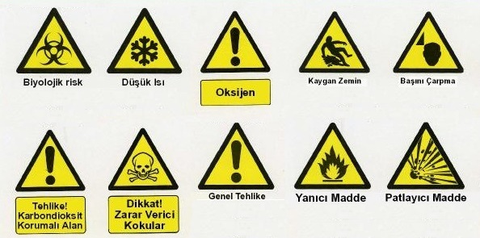
Uyarı İşareti
Bir tehlikeye neden olabilecek veya zarar verecek durum hakkında uyarıda bulunan işareti

Slide 24
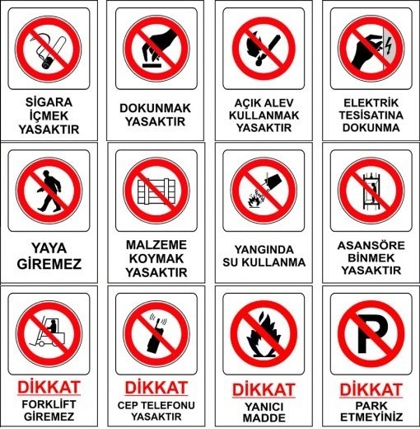
Yasak İşareti
Tehlikeye neden olacak veya tehlikeye maruz bırakacak bir davranışı yasaklayan işareti

Slide 25
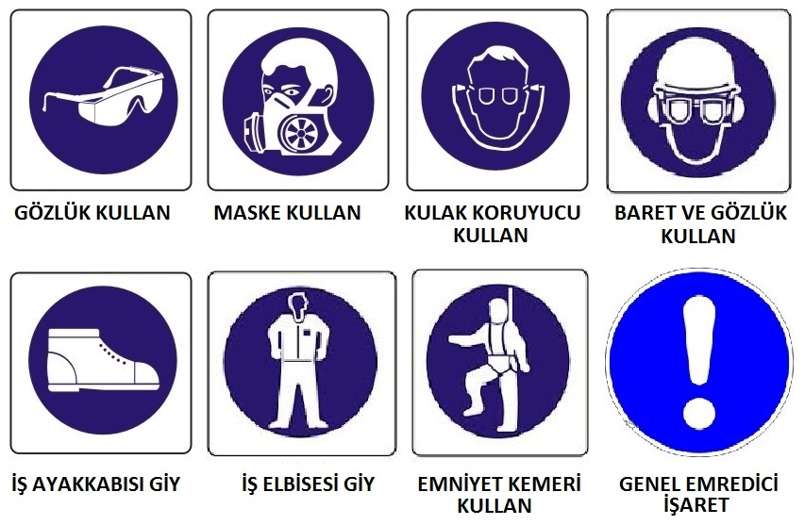
Emredici İşaret
Uyulması zorunlu bir davranışı belirleyen işaret

Slide 26
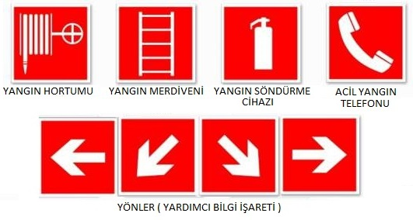
Yangınla Mücadele İşaretleri

Slide 27
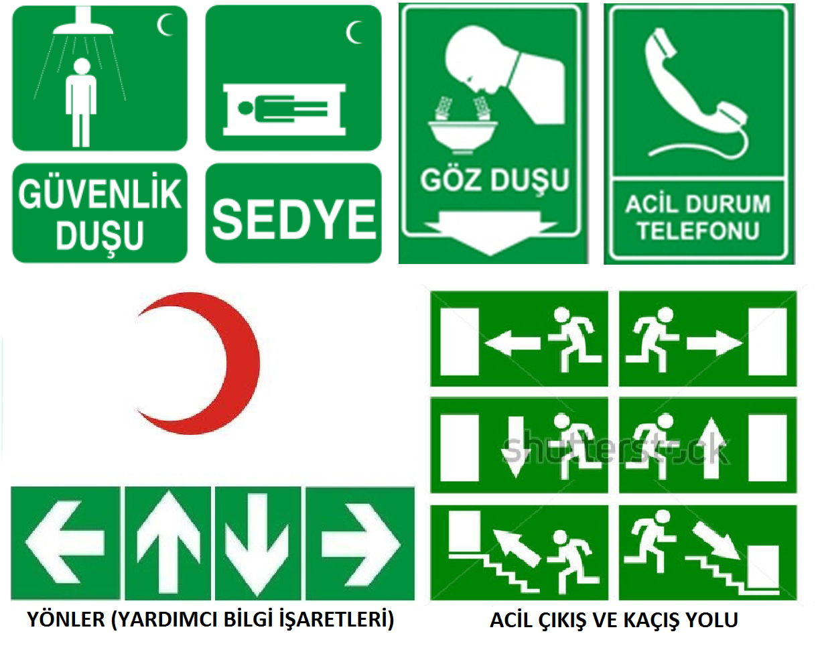
Acil Çıkış Ve İlkyardım İşaretleri
Acil çıkış yolları, ilkyardım veya kurtarma ile ilgili bilgi veren işaretleri

Slide 28
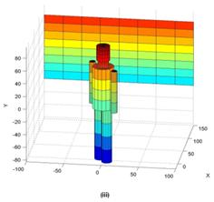

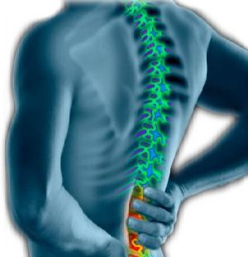


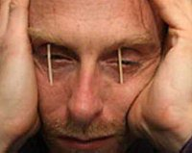
İSG Yönünden Zararlı Olabilecek Etkenler
Kimyasal Etkenler,
  Fiziksel Etkenler,
      Biyolojik Etkenler,
            Ergonomik Etkenler,
                Psikolojik Etkenler,
                Psiko-Sosyal Etkenler,

Slide 29
İSG Yönünden Zararlı Olabilecek Etkenler
Kimyasal etkenler: Ortamda bulunan gaz, toz, buhar, çözücü gibi maddeler
Fiziksel etkenler: Isı-Nem-Gürültü- Aydınlatma- Havalandırma-Vibrasyon- Basınç-Radyasyon
Biyolojik etkenler: Bakteri, mantar v.b.
Ergonomik etkenler: İnsan ve makine arasındaki uyumsuzluklar
Psikolojik Etkenler: İşin İşçiye Uygunluğu, İşin Monotonluğu, Ağır İş Şartları
Psiko – Sosyal Etkenler: Kişinin Çevre İlişkisi ile Oluşan Etkenler

